Slide 1

UBND Thành phố Quy Nhơn
Trường THCS Ghềnh Ráng
KÍNH CHÀO QUÝ THẦY CÔ GIÁO
VỀ DỰ GIỜ THĂM LỚP
Môn: Lịch sử và Địa lý 8
Giáo viên: Trần Thị Thanh Hương
Tháng 3 năm 2025

Slide 2
Mở đầu

Slide 3
Điền Đúng (Đ), Sai (S) vào bảng sau: Khi nói về tình hình chính trị dưới thời Nguyễn:
Năm 1802, Nguyễn Ánh đánh bại Triều Tây Sơn, lập ra Triều Nguyễn, lấy niên hiệu Gia Long, đặt kinh đô ở Phú Xuân
Thời Minh Mạng, cả nước chia thành 24 tỉnh và 1 phủ (Thừa Thiên)
Nhà Nguyễn thực hiện chính sách ngoại giao mềm dẻo với nhà Thanh, khước từ quan hệ và giao thương với các nước Âu-Mỹ, thi hành chính sách cấm đạo (bắt đầu từ thời Minh Mạng), gây nhiều hệ lụy về sau.

Slide 4
Điền Đúng (Đ), Sai (S) vào bảng sau: Khi nói về tình hình chính trị dưới thời Nguyễn:
Năm 1802, Nguyễn Ánh đánh bại Triều Tây Sơn, lập ra Triều Nguyễn, lấy niên hiệu Gia Long, đặt kinh đô ở Phú Xuân | Đ
Thời Minh Mạng, cả nước chia thành 24 tỉnh và 1 phủ (Thừa Thiên)
Nhà Nguyễn thực hiện chính sách ngoại giao mềm dẻo với nhà Thanh, khước từ quan hệ và giao thương với các nước Âu-Mỹ, thi hành chính sách cấm đạo (bắt đầu từ thời Minh Mạng), gây nhiều hệ lụy về sau.

Slide 5
Điền Đúng (Đ), Sai (S) vào bảng sau: Khi nói về tình hình chính trị dưới thời Nguyễn:
Năm 1802, Nguyễn Ánh đánh bại Triều Tây Sơn, lập ra Triều Nguyễn, lấy niên hiệu Gia Long, đặt kinh đô ở Phú Xuân | Đ
Thời Minh Mạng, cả nước chia thành 24 tỉnh và 1 phủ (Thừa Thiên) | S
Nhà Nguyễn thực hiện chính sách ngoại giao mềm dẻo với nhà Thanh, khước từ quan hệ và giao thương với các nước Âu-Mỹ, thi hành chính sách cấm đạo (bắt đầu từ thời Minh Mạng), gây nhiều hệ lụy về sau.

Slide 6
Điền Đúng (Đ), Sai (S) vào bảng sau: Khi nói về tình hình chính trị dưới thời Nguyễn:
Năm 1802, Nguyễn Ánh đánh bại Triều Tây Sơn, lập ra Triều Nguyễn, lấy niên hiệu Gia Long, đặt kinh đô ở Phú Xuân | Đ
Thời Minh Mạng, cả nước chia thành 24 tỉnh và 1 phủ (Thừa Thiên) | S
Nhà Nguyễn thực hiện chính sách ngoại giao mềm dẻo với nhà Thanh, khước từ quan hệ và giao thương với các nước Âu-Mỹ, thi hành chính sách cấm đạo (bắt đầu từ thời Minh Mạng), gây nhiều hệ lụy về sau. | Đ

Slide 7
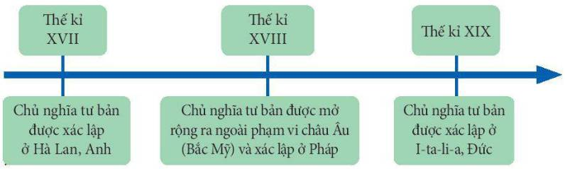

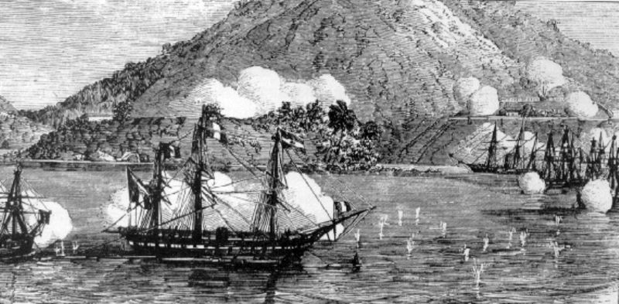

Slide 8
BÀI 17:
CUỘC KHÁNG CHIẾN CHỐNG THỰC DÂN PHÁP XÂM LƯỢC TỪ NĂM 1858 ĐẾN NĂM 1884

Slide 9
1. Cuộc kháng chiến chống thực dân Pháp xâm lược từ năm 1858 đến năm 1874
2.Phong trào kháng chiến chống thực dân Pháp xâm lược lan rộng ra cả nước (1873-1884)
3. Trào lưu cải cách nửa sau thế kỉ XIX

Slide 10
1. Cuộc kháng chiến chống thực dân Pháp xâm lược từ năm 1858 đến năm 1874

Slide 11
1. Cuộc kháng chiến chống thực dân Pháp xâm lược từ năm 1858 đến năm 1874
a/ Cuộc kháng chiến ở Đà Nẵng và Nam Kì (1858-1862)

Slide 12
Nhóm 1: Dựa vào sơ đồ hình 17.2, nêu nét chính về quá trình thực dân Pháp xâm lược Việt Nam và cuộc kháng chiến chống Pháp của quân dân ta từ năm 1858 đến năm 1862.

Slide 13
1. Cuộc kháng chiến chống thực dân Pháp xâm lược từ năm 1858 đến năm 1874
a/ Cuộc kháng chiến ở Đà Nẵng và Nam Kì (1858-1862)
HS về nhà học theo sơ đồ sgk/76

Slide 14
Tư liệu:
1. Hiệp ước Nhâm Tuất thừa nhận việc cai quản của Pháp ở ba tỉnh miền Đông Nam Kì và đảo Côn Lôn; bồi thường cho Pháp khoảng 20 triệu quan (ước tính 280 vạn lạng bạc), ...Pháp sẽ “trả lại” tỉnh Vĩnh Long khi nào triều đình buộc dân chúng ngừng chống Pháp.
    (Theo Đinh Xuân Lâm (Chủ biên), Đại cương Lịch sử Việt Nam, Tập II, NXB Giáo dục Việt Nam, 2015, tr.26)

Slide 15
Nhóm 2:Khai thác tư liệu 1, nêu suy luận của em về hậu quả của Hiệp ước Nhâm Tuất đối với nền độc lập dân tộc.

Slide 16
Tình hình nước ta sau Hiệp ước Nhâm Tuất?

Slide 17
Sau Hiệp ước Nhâm Tuất, triều đình tập trung lực lượng đàn áp các cuộc khởi nghĩa nông dân ở Bắc Kì và Trung Kì; ngăn cản phong trào kháng chiến của nhân dân Nam Kì. Lợi dụng sự bạc nhược của triều đình nhà Nguyễn, năm 1867, thực dân Pháp chiếm 3 tỉnh miền Tây Nam Kì

Slide 18
b/Nhân dân Nam Kì tiếp tục kháng chiến (1862-1874)

Slide 19
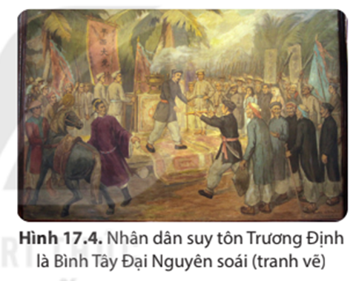

Slide 20
Nhóm 3: Khai thác hình 17,4, hãy mô tả không khí buổi lễ suy tôn Trương Định.

Slide 21
Nhóm 4: Nêu khái quát cuộc kháng chiến chống Pháp của nhân dân Nam Kì từ năm 1862 đến năm 1874.

Slide 22
- Phong trào kháng chiến chống Pháp của nhân dân các tỉnh Nam Kì ngày càng mạnh mẽ, dưới nhiều hình thức. Tiêu biểu là:
+ Khởi nghĩa Nguyễn Trung Trực.
+ Khởi nghĩa Trương Định.
+ Một số nhà nho như Nguyễn Đình Chiểu, Phan Văn Trị,... đã dùng thơ văn lên án tội ác của giặc và chế giễu bọn tay sai bán nước, ca ngợi gương chiến đấu hi sinh của nghĩa quân.
+ Nguyễn Hữu Huân bị bắt đi đày, sau khi được thả về lại tiếp tục đứng lên chống Pháp.

Slide 23
(3’)THẢO LUẬN NHÓM:
Nguyên nhân thất bại của cuộc kháng chiến chống Pháp của nhân dân Nam Kì trong những năm 1862-1873?

Slide 24
*Pháp: Có tiềm lực mạnh về kinh tế-quân sự, có các thế mạnh vượt trội về vũ khí, phương tiện chiến tranh, lực lượng quân viễn chinh đông đảo, được đào tạo bài bản, chuyên nghiệp.
*Lực lượng của nhân dân Nam Kì: Chủ yếu là nông dân, chưa qua huấn luyện, chưa qua binh đao, vũ khí thô sơ, lạc hậu...

Slide 25
Luyện tập

Slide 26
Bài tập trắc nghiệm

Slide 27
Bài tập trắc nghiệm
Câu 1. Thực dân Pháp dựa vào duyên cớ nào để tiến hành cuộc chiến tranh xâm lược Việt Nam?
A. Triều đình nhà Nguyễn thi hành chính sách cấm đạo Công giáo.
B. Nhà Nguyễn không cho tàu của thương nhân Pháp vào tránh bão.
C. Nhà Nguyễn tịch thu và đốt thuốc phiện của thương nhân Pháp.
D. Triều đình nhà Nguyễn vi phạm điều khoản trong Hiệp ước Véc-xai.

Slide 28
Câu 2. Tháng 9/1858, thực dân Pháp tấn công bán đảo Sơn Trà (Đà Nẵng), mở đầu quá trình xâm lược Việt Nam với sự giúp sức của quân đội nước nào?
A. Anh.
B. Tây Ban Nha.
C. Đức.
D. Bồ Đào Nha.

Slide 29
Câu 3. Người chỉ huy quân dân Việt Nam chiến đấu chống lại quân Pháp tại Đà Nẵng (tháng 9/1858 - tháng 2/1859) là
A. Nguyễn Lâm.
B. Tôn Thất Thuyết.
C. Hoàng Diệu.
D. Nguyễn Tri Phương.

Slide 30
Câu 4. Hiệp ước nào đánh dấu việc triều đình nhà Nguyễn chính thức thừa nhận quyền cai quản của thực dân Pháp ở ba tỉnh Đông Nam Kì (Gia Định, Định Tường, Biên Hòa) và đảo Côn Lôn?
A. Hiệp ước Nhâm Tuất.
B. Hiệp ước Giáp Tuất.
C. Hiệp ước Hác-măng.
D. Hiệp ước Pa-tơ-nốt.

Slide 31
Câu 5. Nguyên nhân nào khiến quân đội nhà Nguyễn không giành được thắng lợi trên chiến trường Gia Định (năm 1860)?
A. Thiếu sự ủng hộ của quần chúng nhân dân.
B. Sai lầm về đường lối chỉ đạo chiến đấu.
C. Lực lượng ít; vũ khí chiến đấu thô sơ, lạc hậu.
D. Quân Pháp chiếm ưu thế áp đảo về lực lượng.

Slide 32
Câu 6. Căn cứ chiến đấu chính của nghĩa quân do Trương Định chỉ huy được đặt ở
A. Bãi Sậy (Hưng Yên).
B. Hai Sông (Hải Dương).
C. Phồn Xương (Yên Thế).
D. Gò Công (Tân Hòa).

Slide 33
Câu 7. Ai là tác giả của câu nói nổi tiếng: “Bao giờ người Tây nhổ hết cỏ nước Nam, thì mới hết người Nam đánh Tây”?
A. Nguyễn Trung Trực.
B. Trương Định.
C. Võ Duy Dương.
D. Nguyễn Hữu Huân.

Slide 34
BT sgk/81
Lập và hoàn thành bảng hệ thống (theo gợi ý dưới đây) về quá trình thực dân Pháp xâm lược Việt Nam và cuộc kháng chiến chống xâm lược của nhân dân ta (1858 - 1884).
Giai đoạn | Quá trình thực dân Pháp xâm lược | Thái độ và đối sách của Triều đình Huế | Thái độ và hành động của nhân dân | Kết quả, ý nghĩa
1858-1873
1873-1884

Slide 35
Vận dụng:
Tìm hiểu thông tin từ sách, báo, internet, hãy viết bài giới thiệu hoặc làm thẻ nhớ về một nhân vật lịch sử tiêu biểu trong cuộc kháng chiến chống thực dân Pháp xâm lược của nhân dân Việt Nam (1858 - 1884) mà em yêu thích nhất theo dàn ý sau:
- Đóng góp/vai trò của nhân vật trong cuộc kháng chiến.
- Địa danh, công trình hiện nay liên quan đến nhân vật mà em biết.
- Bài học mà em học được từ nhân vật.

Slide 36
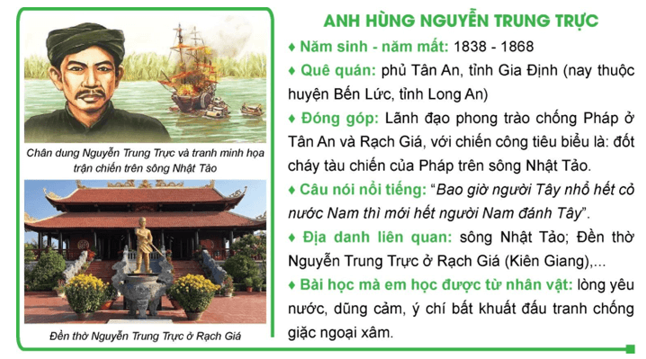

Slide 37
BÀI 17: CUỘC KHÁNG CHIẾN CHỐNG THỰC DÂN PHÁP XÂM LƯỢC
TỪ NĂM 1858 ĐẾN NĂM 1884
1. Cuộc kháng chiến chống thực dân Pháp xâm lược từ năm 1858 đến năm 1874
a/Cuộc kháng chiến ở Đà Nẵng và Nam Kì (1858-1862) (HS học sơ đồ ở sgk/76)
b/Nhân dân Nam Kì tiếp tục kháng chiến (1862-1874)
- Phong trào kháng chiến chống Pháp của nhân dân các tỉnh Nam Kì ngày càng mạnh mẽ, dưới nhiều hình thức. Tiêu biểu là:
+ Khởi nghĩa Nguyễn Trung Trực.
+ Khởi nghĩa Trương Định.
+ Một số nhà nho như Nguyễn Đình Chiểu, Phan Văn Trị,... đã dùng thơ văn lên án tội ác của giặc và chế giễu bọn tay sai bán nước, ca ngợi gương chiến đấu hi sinh của nghĩa quân.
+ Nguyễn Hữu Huân bị bắt đi đày, sau khi được thả về lại tiếp tục đứng lên chống Pháp.

Slide 38
2. Phong trào kháng chiến chống thực dân pháp xâm lược lan rộng ra cả nước (1873 - 1884)

Slide 39
- Cuối năm 1873, thực dân Pháp của Ph.Gác-ni-ê đưa quân ra Bắc, dùng vũ lực chiếm thành Hà Nội. Sau đó quân Pháp tỏa đi đánh chiếm các tỉnh Bắc Kỳ.
- Quân triều đình ở thành Hà Nội dưới sự chỉ huy của Tổng đốc Nguyễn Tri Phương đã anh dũng chiến đấu nhưng thất bại.

Slide 40
- Nhân dân Bắc Kỳ ở khắp nơi nổi dậy đấu tranh chống Pháp, tiêu biểu là:
+ Cuộc chiến đấu của các đội nghĩa binh dưới sự chỉ huy của cha con Mậu Kiến (Thái Bình), Phạm Văn Nghị (Nam Định),…

Slide 41
+ Tháng 12/1873, quân triều đình phối hợp với quân cờ đen của Lưu Vĩnh Phúc phục kích, tiêu diệt quân Pháp tại Cầu Giấy. Tướng Ph.Gác-ni-ê của Pháp tử trận, quân Pháp hoang mang.
-1874 triều đình kí hiệp ước Giáp Tuất.

Slide 42
=> Hiệp ước Giáp Tuất:
+ Hiệp ước Giáp Tuất đánh dấu bước trượt dài tiếp theo (sau Hiệp ước Nhâm Tuất) của nhà Nguyễn trên con đường thỏa hiệp, đầu hàng trước thực dân Pháp xâm lược.
+ Các điều khoản trong Hiệp ước Giáp Tuất, đặc biệt là điều khoản: nhà Nguyễn công nhận quyền cai quản của Pháp ở 6 tỉnh Nam Kì,… đã tiếp tục xâm phạm nghiêm trọng đến lãnh thổ, chủ quyền và quyền lợi của dân tộc Việt Nam.
+ Với Hiệp ước Giáp Tuất, thực dân Pháp tuy phải rút quân khỏi Hà Nội và các tỉnh đồng bằng Bắc Kì, song, Pháp vẫn có điều kiện tiếp tục xây dựng cơ sở để thực hiện các bước xâm lược về sau.

Slide 43
+ Việc triều đình ngày Nguyễn kí bản Hiệp ước Giáp Tuất, cắt thêm đất dâng cho Pháp và công nhận thêm nhiều đặc quyền đặc lợi của chúng ở Việt Nam đã gây nên sự bất bình sâu sắc trong nhân dân Việt Nam. Nhiều cuộc nổi dậy chống triều đình kết hợp với chống thực dân Pháp đã bùng nổ, tiêu biểu nhất là cuộc khởi nghĩa của Trần Tuấn và Đặng Như Mai với khẩu hiệu “Dập dìu trống đánh cờ xiêu/ Phen này quyết đánh cả Triều lẫn Tây”,...

Slide 44
3. Trào lưu cải cách nửa sau thế kỉ XIX

Slide 45
- Nguyên nhân đề xuất:
+ Ở nửa sau thế kỉ XIX, triều Nguyễn lâm vào tình trạng khủng hoảng nghiêm trọng, đất nước suy yếu, lại phải lo đối phó với cuộc xâm lược của thực dân Pháp.
+ Một số quan lại, sĩ phu thức thời đã nhận thức rõ sự bảo thủ của triều đình nên đã mạnh dạn đem kinh nghiệm và hiểu biết của bản thân xây dựng các bản điều trần gửi lên triều đình Huế đề nghị thực hiện cải cách.

Slide 46
- Nội dung một số bản điều trần, đề nghị cải cách:
+ Từ năm 1863 đến năm 1871, Nguyễn Trường Tộ đã gửi lên triều đình nhiều bản điều trần, đề nghị chấn chỉnh bộ máy quan lại, phát triển công thương, tài chính, chỉnh đốn võ bị, ngoại giao, cải tổ giáo dục.

Slide 47
+ Năm 1868, Trần Đình Túc, Phạm Huy Tế, Đinh Văn Điền đã đề nghị triều đình mở cửa biển Trà Lý (Nam Định), đẩy mạnh khai hoang, khai mỏ, mở mang thương nghiệp, củng cố quốc phòng.

Slide 48
+ Năm 1873, Viện Thương Bạc tấu thỉnh lên vua Tự Đức, đề nghị mở ba cửa biển ở miền Bắc và miền Trung để phát triển ngoại thương.

Slide 49
+ Vào các năm 1877 và 1882, Nguyễn Lộ Trạch đã gửi các bản "Thời vụ sách" lên vua Tự Đức, đề nghị chấn hưng dân khí, khai thông dân trí, bảo vệ đất nước.

